Slide 1
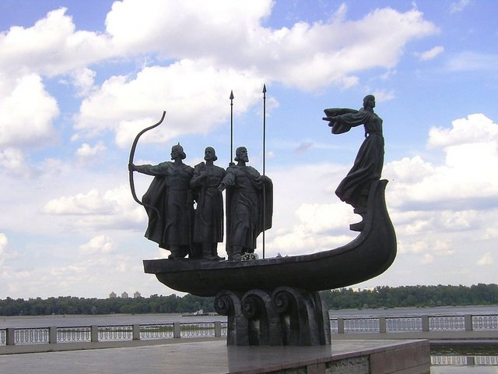
Kyjiw ist die Hauptstadt der Ukraine
Ачкасова І.А.
вчитель німецької мови
Монастирищенської
спеціалізованої школи
І-ІІІ ступенів №5

Slide 2
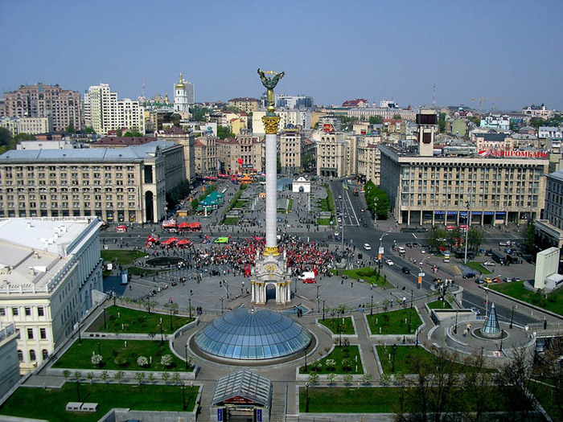
Kiev ist die Hauptstadt der Ukraine mit einer Bevölkerung von etwa 3 Millionen Bürgerinnen und Bürger. Es basiert auf dem Dnjepr gelegen und verfügt über Baudenkmäler, die weltweit Schätze erkannt werden. Kiew ist die größte kulturelle, wissenschaftliche und industrielle Zentrum der Ukraine, der Ort der Wallfahrt und ein sehr attraktives Reiseziel.

Slide 3
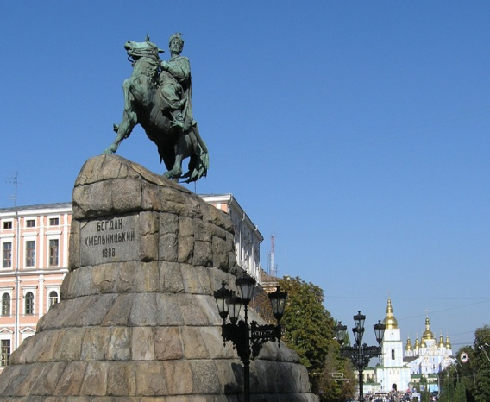
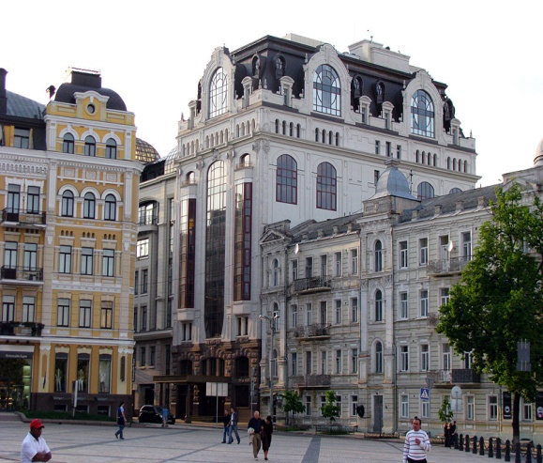
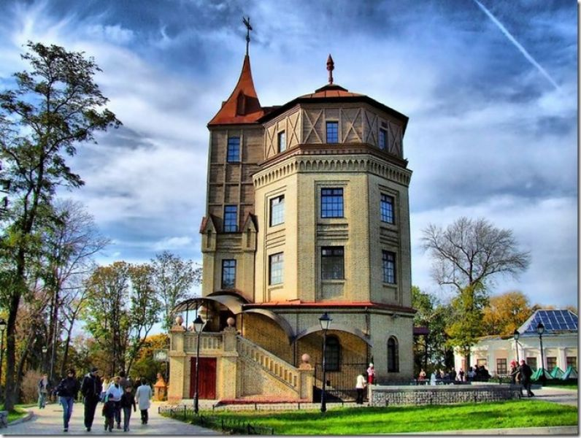
Die Sehenswűrdigketen von Kyjiv
Kyjiv hat viele Sehenswűrdigkeiten

Slide 4
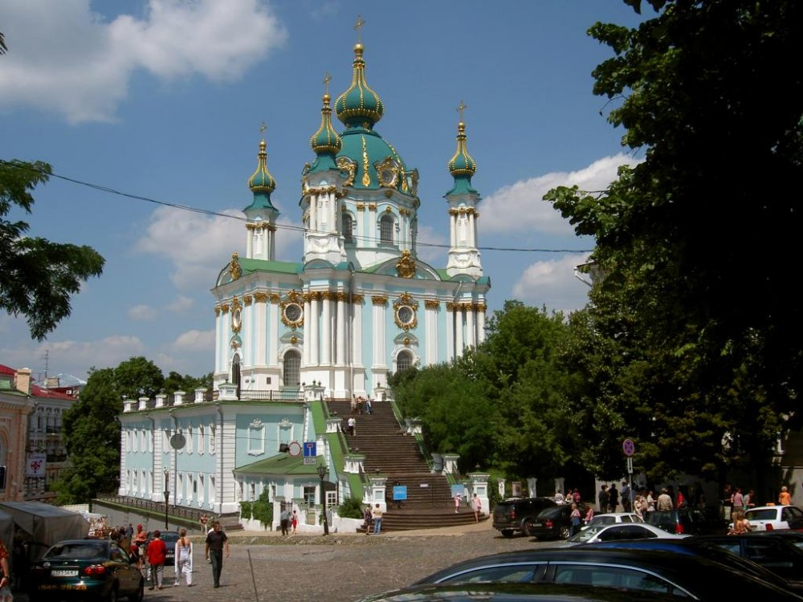
Die Andreas-Kirche

Slide 5
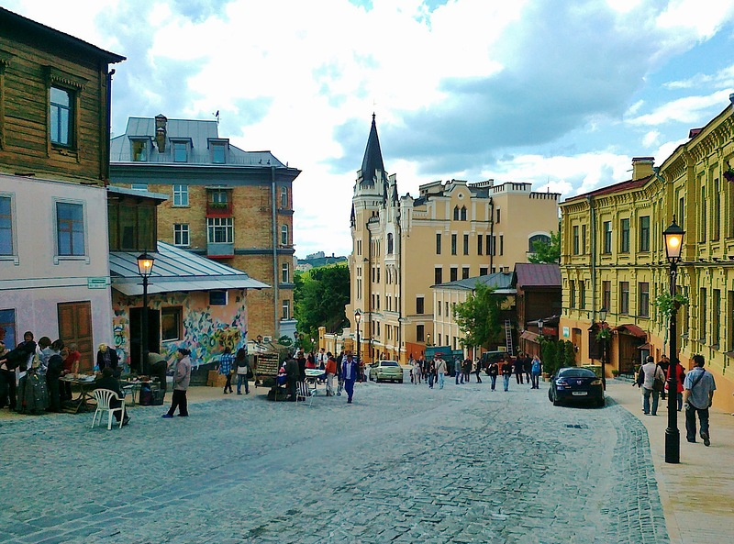
Die älteste Straße ist Andreas-Abstieg

Slide 6
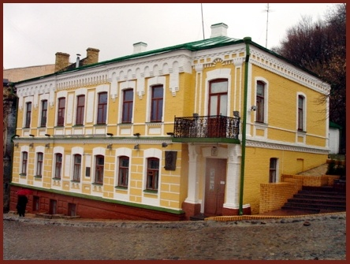
Das Wohnhaus des Schriftstellers Michail Bulgakow (wo beschrieb er sein berühmter Roman „Meister und Margarita“)

Slide 7
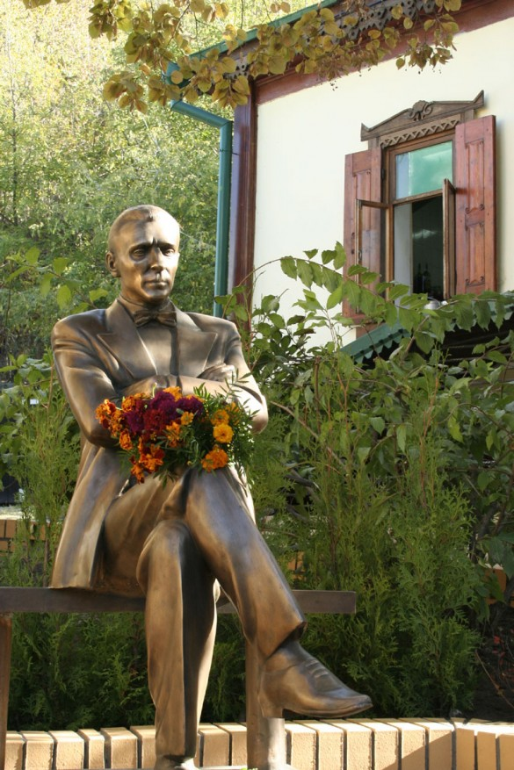
Man kann auf dem Bänkchen eng neben Michail Bulgakow (Bronzeskulptur, 2007) zu sitzen und ein Foto zur Erinnerung davon zu machen.

Slide 8
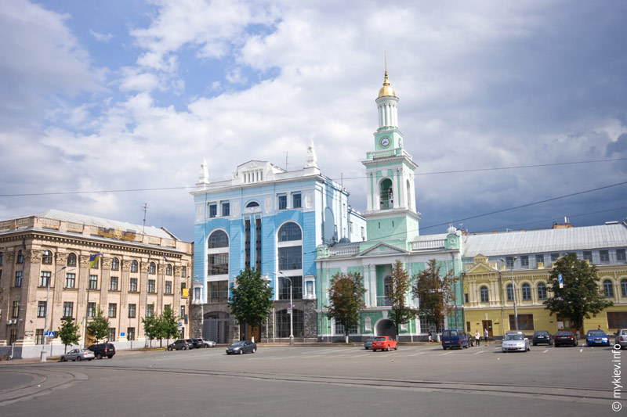
Podol – das alte Handelszentrum, Herz der mittelalterlichen Stadt

Slide 9
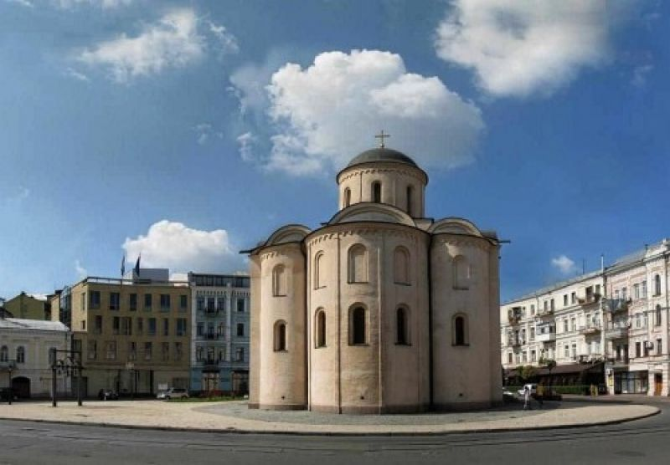
Die Kirche der Gottes-Mutter Pirogoschtschi. Der Name dieser Kirche war in dem berühmten Poem „Sage über Fürsten Igors-Regiment“ erwähnt worden

Slide 10
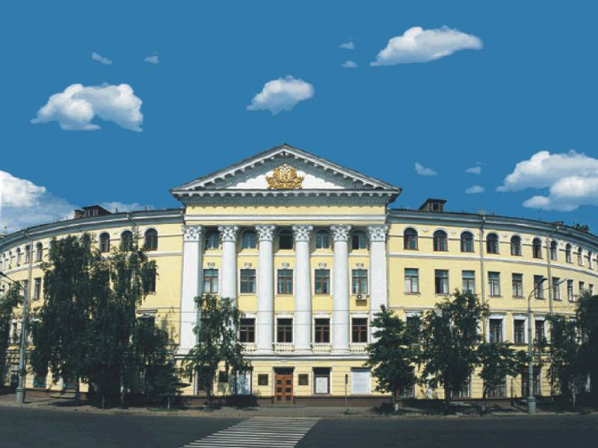
Die Kiewer Mogyla (Mogiljanskaja) – Akademie

Slide 11
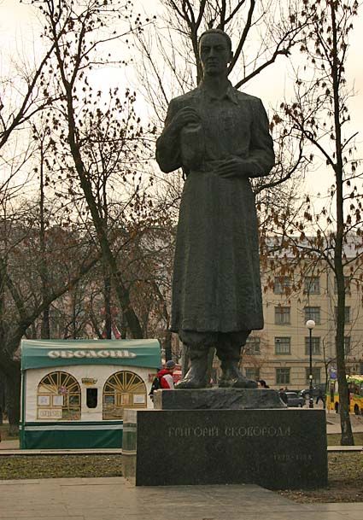
Gegenüber dem Akademie-Gebäude steht das Denkmal für den hervorragenden ukrainischen Philosophen und Dichter Grigory Skovoroda

Slide 12
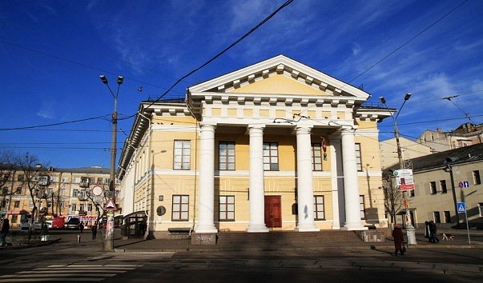
Das Kontrakt-Haus, wo während der bekannten Kiewer Marktmessen die Kaufverträge zwischen Kaufleuten über zahlreiche Waren, Ländereien, Immobilien etc. abgeschlossen wurden. Kontrakt-Haus ist auch durch verschiedene kulturelle Veranstaltungen berühmt geworden

Slide 13
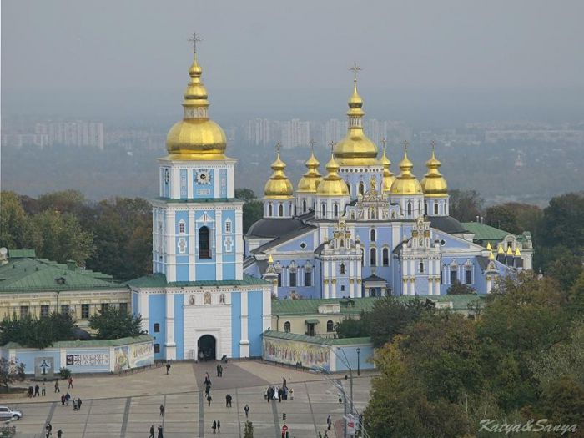
Hier bewundert man die 900-jährige wiederhergestellte Michael-Goldkuppelnkathedrale. Ihre goldenen Kuppeln sind durch die Gestalt des Patrons von Kiew, Erzengels Michael verziert. 1990 wurde sie in das Welterbeverzeichnis der UNESCO aufgenommen

Slide 14
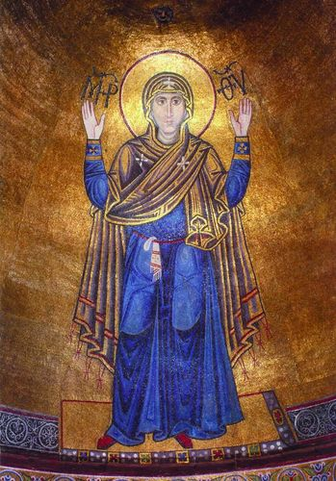
Tausende Jahre schützt unsere Stadt die Gottes-Mutter Oranta, deren wunderbare Mosaik-Gestalt im Altarraum der Kirche zu bewundern ist. Manche Mosaiken hier sind den Meisterwerken von Ravenna ebenbürtig!

Slide 15
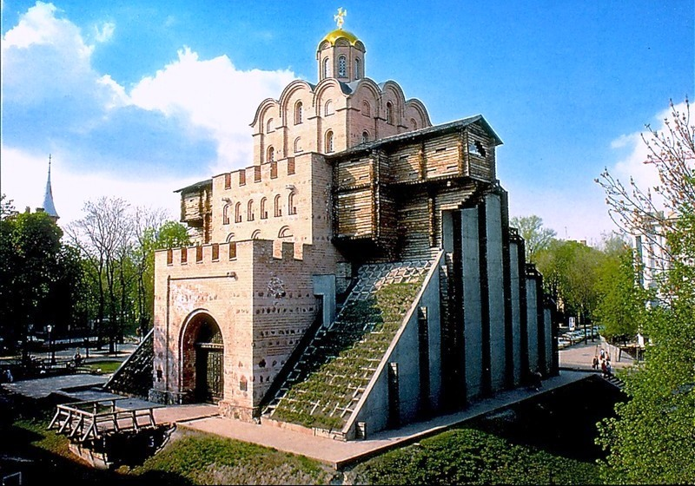
Das Goldene Tor ist wunderbare Schöpfung der altrussischen Baumeister

Slide 16
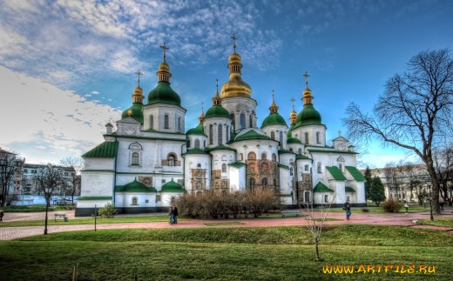
Die Sophien-Kathedrale ist ein istorisches und archäologisches Denkmal des XI. Jhs. Die Sophien-Kathedrale ist durch seine Mosaiken und Fresken berühmt.1987 wurde die Sophien-Kathedrale mit der Goldmedaille der Hamburger Stiftung ausgezeichnet

Slide 17
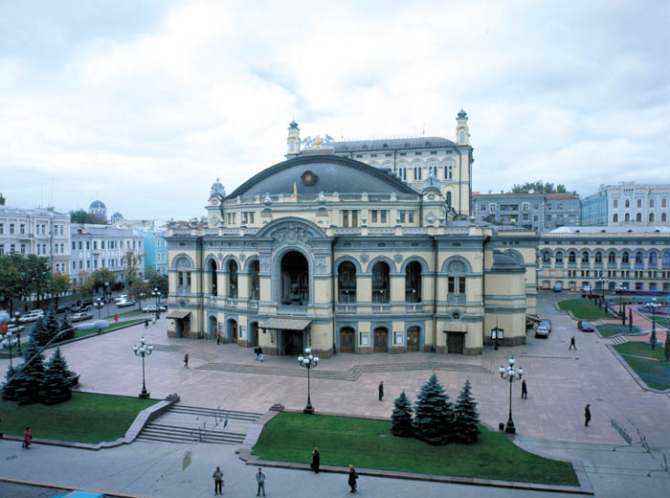
Die Kiewer Nationaloper Seit 1931 trägt den Namen des ukrainischen Nationaldichters und Patrioten Taras Schevtschenko, dessen Büste im Fassadengewölbe über dem Haupteingang zu sehen ist (aktuelle Schauspiele)

Slide 18
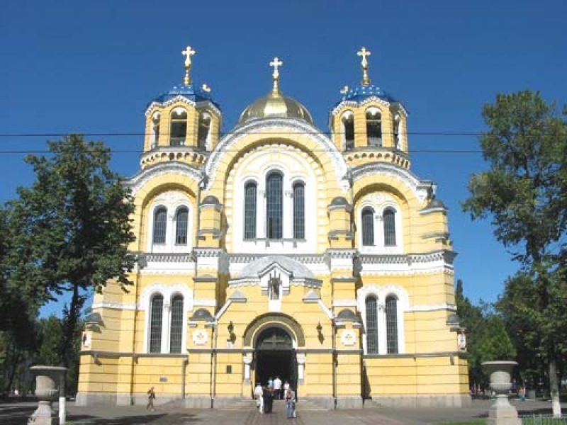
Es gibt in Kiew noch eine berühmte Wladimir-Kathedralle. Hier befinden sich Fresken und Ikonen von großen russischen Künstlern Wasnezow, Nesterow, Wrubel u.a. Hier ruhen die Reliquien von weltweit verehrender Märtyrerin Barbara.

Slide 19
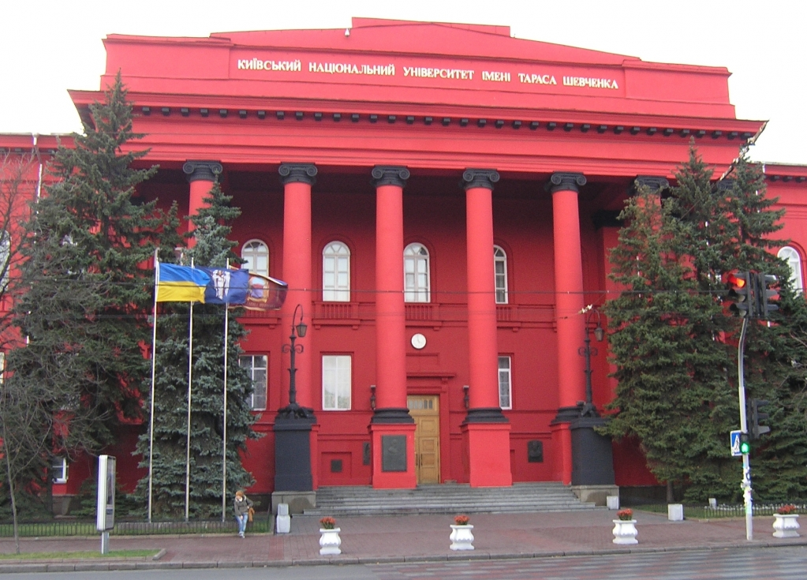
Unterwegs zum Stadtzentrum fällt ein dunkelrotes Gebäude auf. Das ist Kiewer Nationaluniversität namens T.G. Schevtschenko

Slide 20
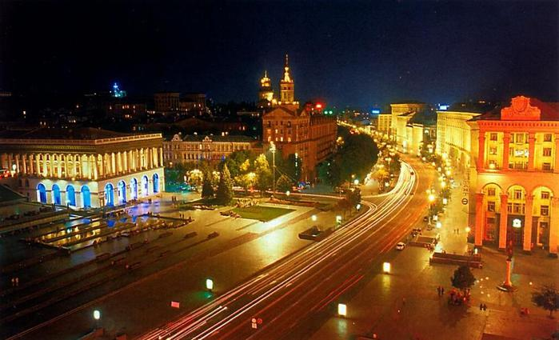
Kreschtschatik… Die Hauptstraße Kiews

Slide 21
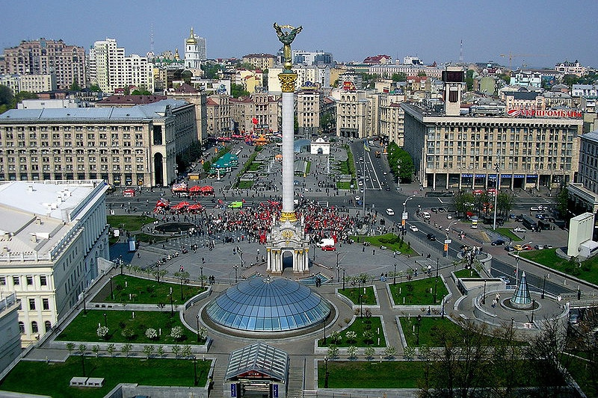
Zentraler Platz der Ukraine – Platz der Unabhängigkeit – wird Ihre Aufmerksamkeit auf sich durch ständige Verbindung von Feiertagen und politischer sowie geschäftlicher Aktivität ziehen

Slide 22
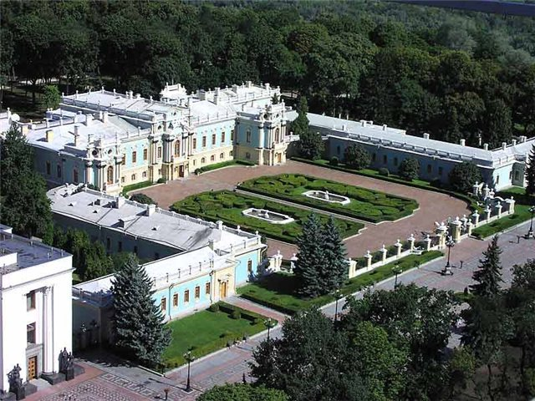
Im Maryinsky-Park, dessen Gelände sich auf mehrere Kilometer Dnepr-Ufer entlang zieht und die steilen Abhänge des Flusses mit dem üppigen Grün bedeckt, ist das zweite Meisterwerk von Bartholomeo Rastrelli in Kiew – Maryinsky- Palast zu bewundert

Slide 23
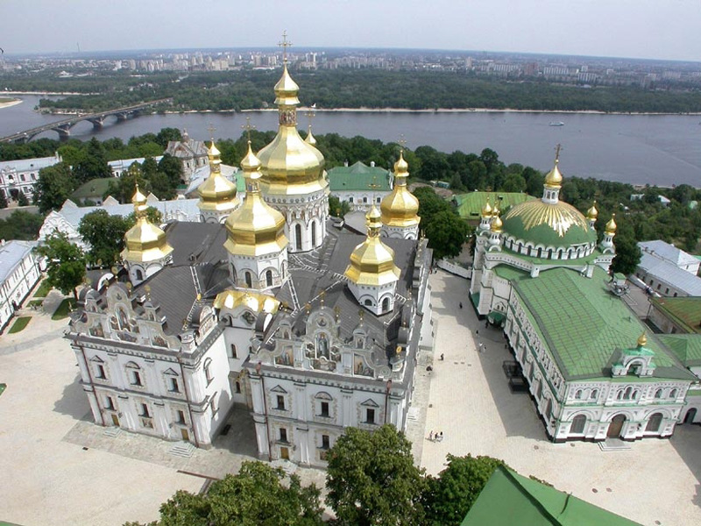
Das Kiewer Höhlen-Kloster ist ein berühmtes historisch-architektonisches Denkmäler

Slide 24
Prűf dich!
I.Ergänzt die Sätze!
Unsere Hauptstadt heisst…
Kyjiw liegt am…
Kyjiw hat… Einwohner.
Die Hauptstrasse Kyjiws ist…
Kyjiw hat viele…
Das sind…
II.Beantwortet die Fragen!
Wessen Hauptstadt ist Kyjiw?
Wo liegt Kyjiw?
An welchem Fluss liegt Kyjiw?
Wie viele Einwohner hat Kyjiw?
Wie heisst die Hauptstrasse Kyjiws?
Welche Sehenswurdigkeiten gibt es in Kyjiw?
Wie heisst der zentraler Platz in Kyjiw?
Wo befinden sich Fresken und Ikonen von grossen russischen Kűnstlern?
Wie heisst die älteste Strasse Kyjiws?
Wodurch wurde das Kontrakt-Haus berűhmt?

Slide 25
Список використаних джерел:
Література:
-Deutsch 8:підручник/авт..Надія Басай-К.:Освіта,2008.-111-113 с. (підручник)
інтернет-ресурсів:
http://primetour.ua/de/excursions/kiev/
Kiev-stolitsa-Ukrainyi.html;
http://yandex.ua/images/

